Slide 1



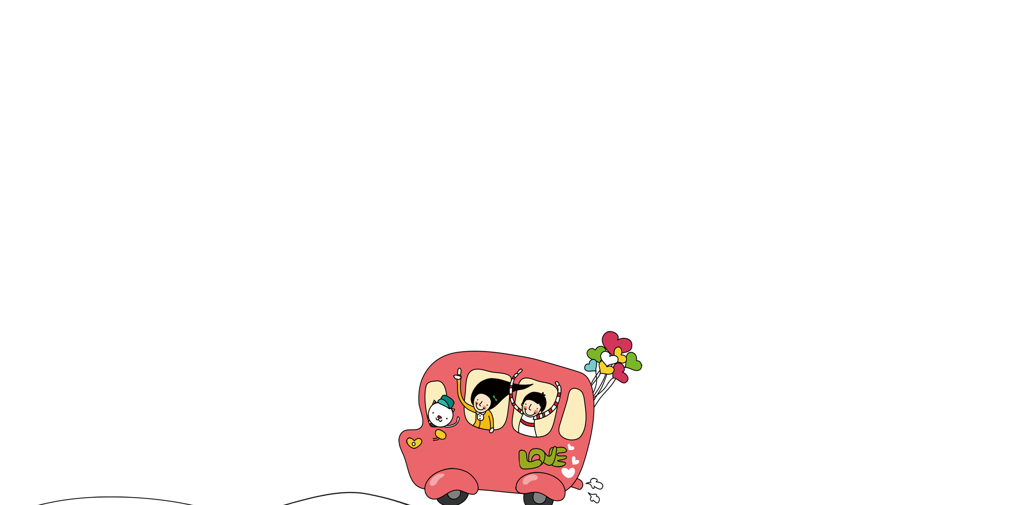

BÀI VIẾT 2:
LÀM ĐƠN THAM GIA CÂU LẠC BỘ THỂ THAO

Slide 2

1. KHỞI ĐỘNG

Slide 3
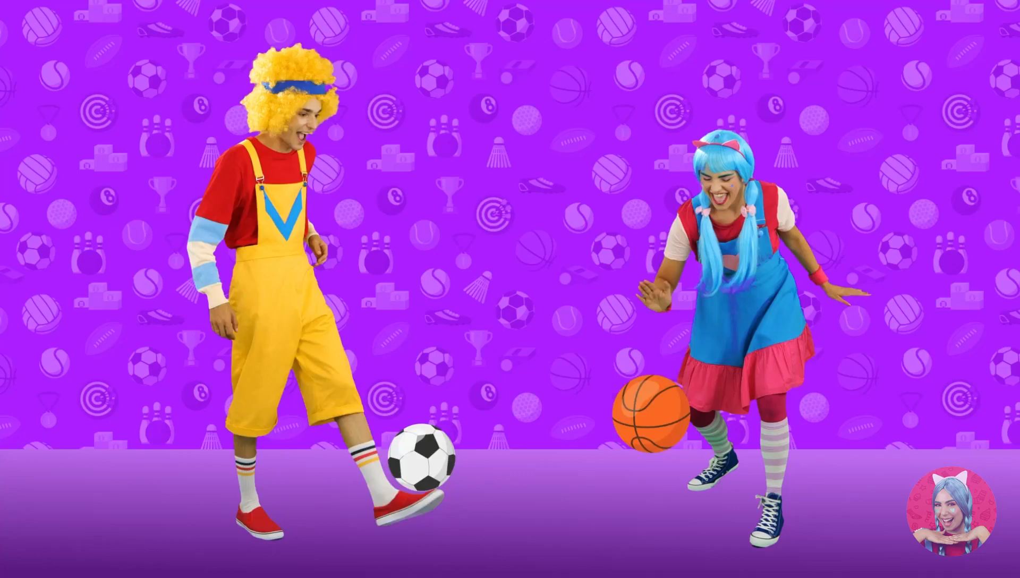

Slide 4
2. KHÁM PHÁ.

Slide 5
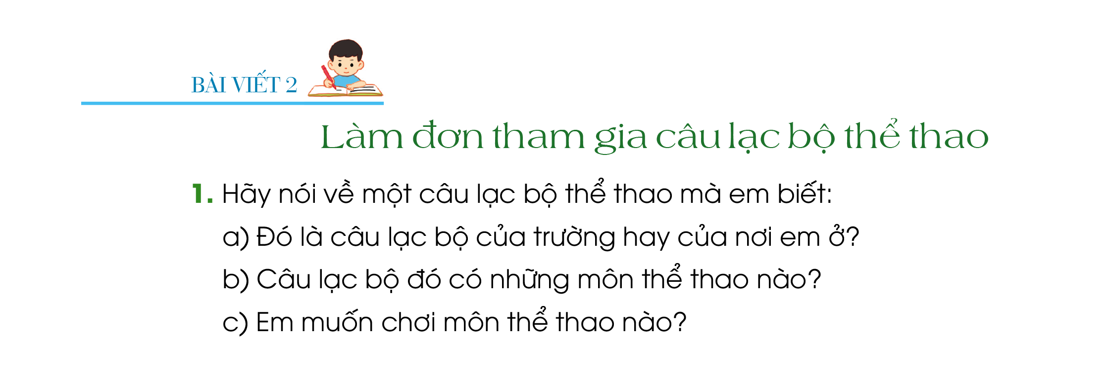
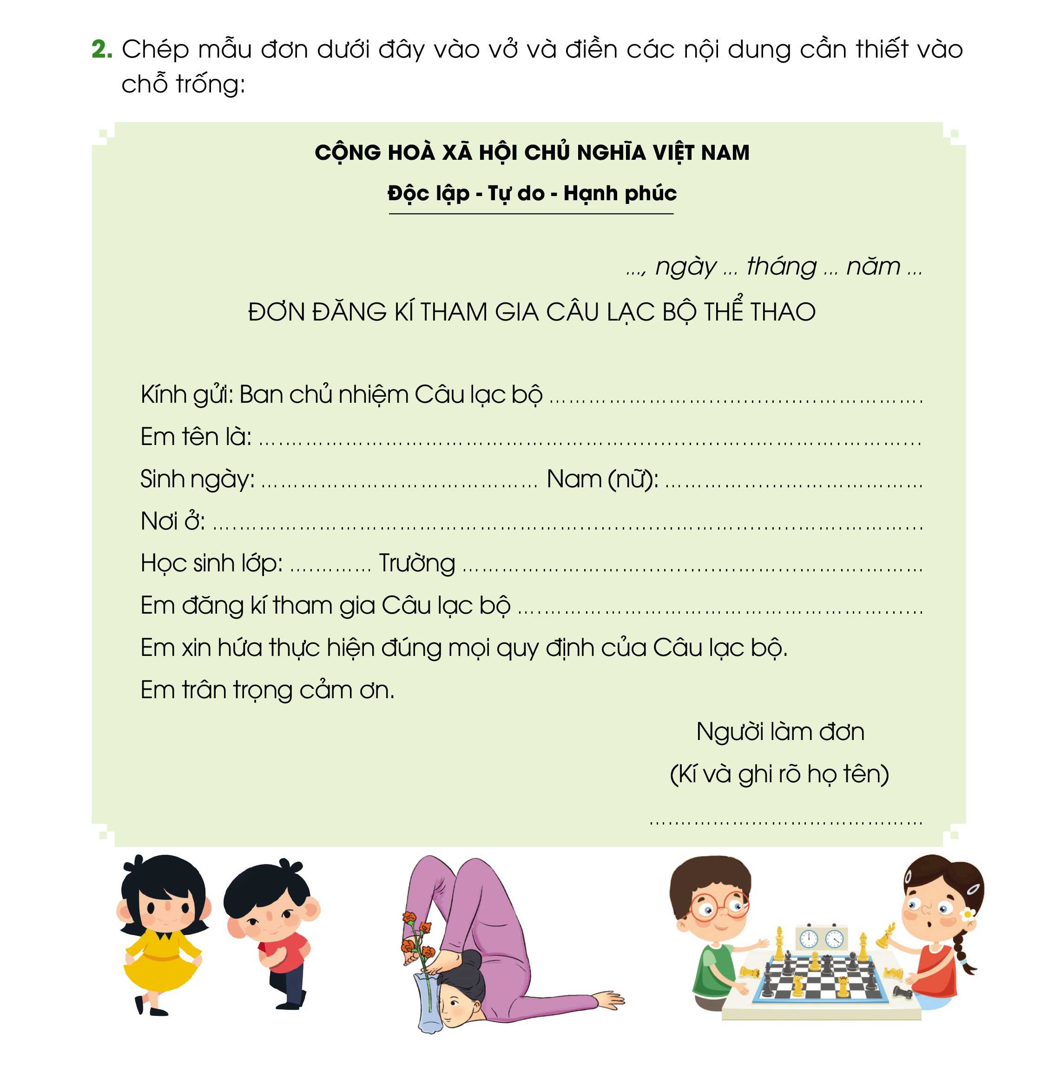

Slide 6
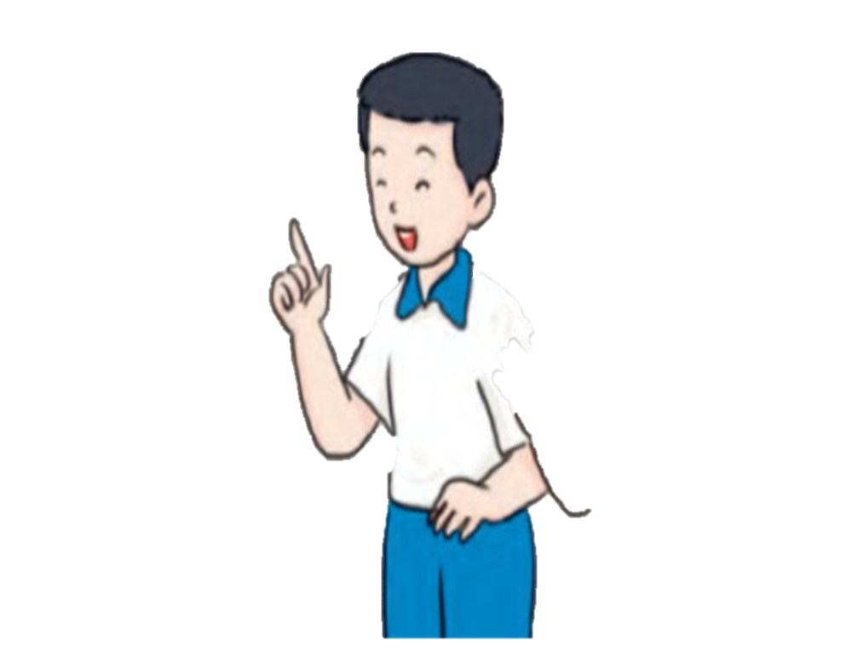

TRÒ CHƠI: PHÓNG VIÊN
Notes:
- HS quan sát tranh và trao đổi nhóm đôi, nói về buổi biểu diễn nghệ thuật hoặc buổi chiều phim đã xem.

Slide 8
CỘNG HÒA XÃ HỘI CHỦ NGHĨA VIỆT NAM
Độc lập – Tự do – Hạnh phúc
Hà Nội, ngày 5 tháng 9 năm 2022
ĐƠN ĐĂNG KÝ THAM GIA CÂU LẠC BỘ THỂ THAO
Kính gửi: Ban chủ nhiệm Câu lạc bộ Bóng bàn. Trường Tiểu học Tam Hưng
Em tên là: Hoàng Anh Thư
Sinh ngày 22/4/2013 Nam(nữ): Nam
Nơi ở: Thôn Hưng Giáo – Xã Tam Hưng – Thanh Oai
Học sinh Lớp 4 A trường Tiểu học Tam Hưng
Em đăng ký tham gia Câu lạc bộ Cầu lông
Em xin hứa thực hiện đúng mọi quy định của Câu lạc bộ.
Em trân trọng cảm ơn.
Người làm đơn
Thư
Hoàng Anh Thư

Slide 9

Học sinh viết bài vào vở

Slide 10
GIỚI THIỆU SẢN PHẨM
Notes:
-GV yêu cầu các nhóm nêu kết quả thảo luận
- Đại diện các nhóm nêu
-Nhóm khác nhận xét
- HS viết vở

Slide 11
VẬN DỤNG-TRẢI NGHIỆM

Slide 12
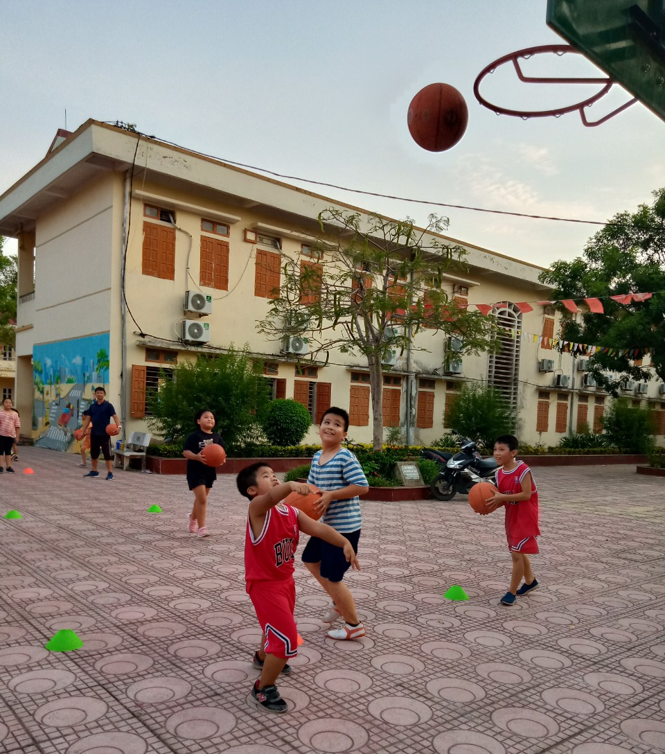
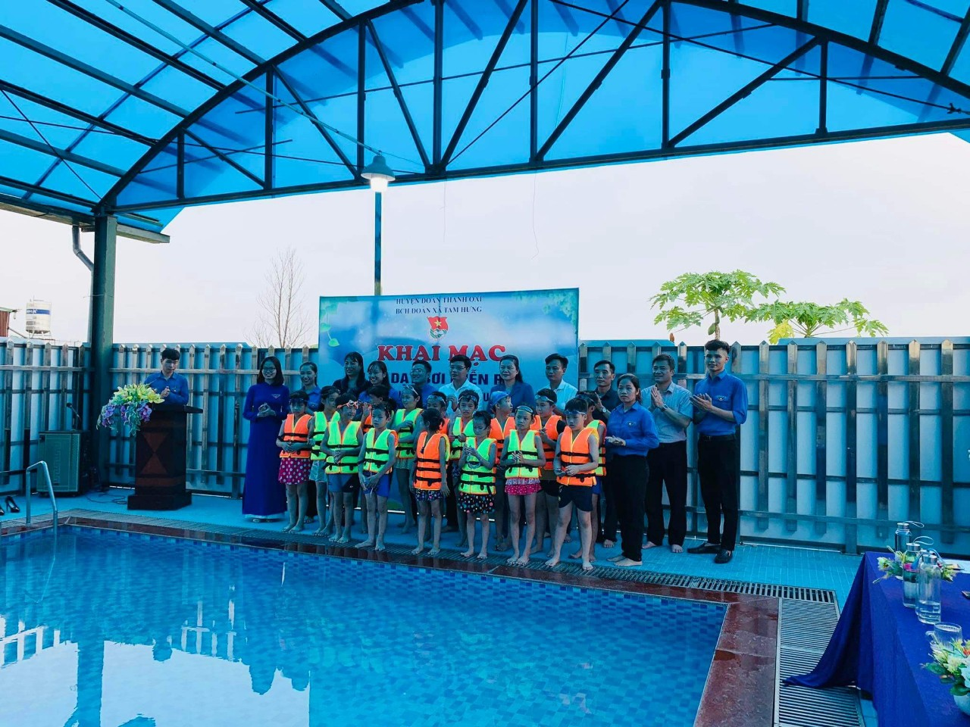
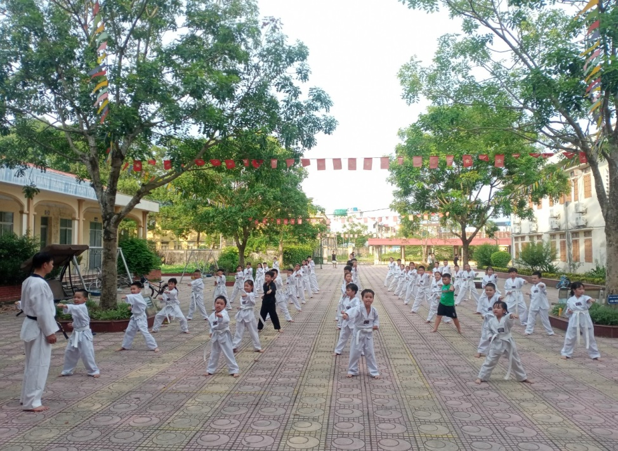
MỘT SỐ HÌNH ẢNH VỀ CÁC CÂU LẠC BỘ Ở TRƯỜNG
CLB VÕ THUẬT
CLB BÓNG RỔ
CLB BƠI

Slide 13

CHÚC CÁC EM HỌC GIỎI

